Slide 1
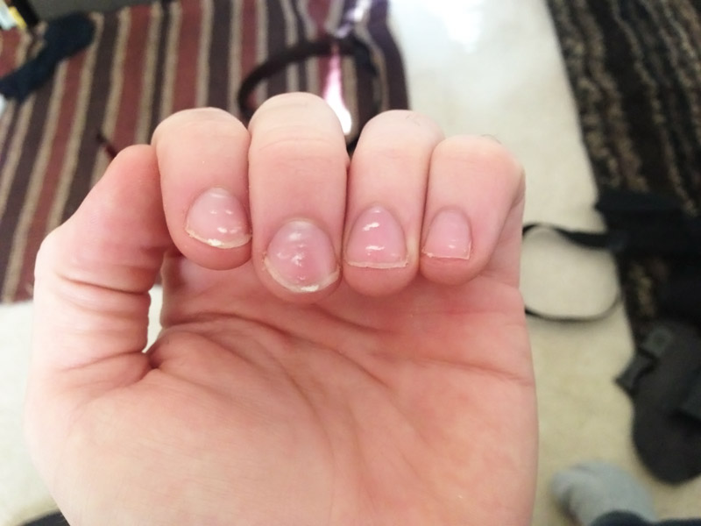
5- Mavzu: Tirnoq kasalliklari va patalogiyasi
Pigment anomaliyalari
Ushbu kasallikning belgilari quyidagicha bo‘lishi mumkin. Tirnoq plastinkasida g‘ayritabiiy rangdagi (jigarrang, sariq, ko‘k, qizil va boshqalar) dog‘lar paydo bo‘ladi. Tirnoq plastinkasining rangi o‘zgarishiga jigar, yurak va endokrin tizimidagi kasalliklar sabab bo‘lishi mumkin. Shuningdek, antibiotik va boshqa dorilarning qo‘llanilishida ham tirnoq plastinkasining rangi o‘zgarishi kuzatilgan.

Slide 2
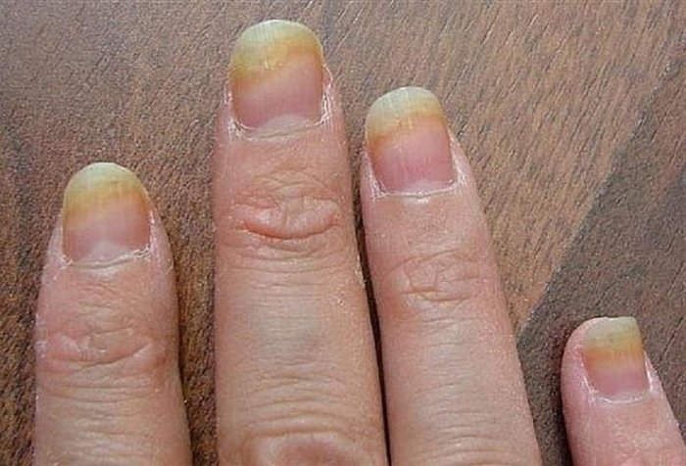
Onixomikoz
Mikoz – bu zamburug‘lar sabab kelib chiqadigan kasallikdir. Onixomikoz – tirnoq zamburug‘ining mag‘lubiyatidir. Tirnoq kasallanganda rangi o‘zgaradi, mo‘rtlashib, sinishni boshlaydi va tirnoq yuzasida chiziqlar paydo bo‘ladi. Kasallik belgilari o‘zini namoyon qilishni boshlaganda o‘zingizcha uni davolashga harakat qilmasdan mutaxassisga murojaat qiling. Tirnoq zamburug‘ini davolashdan ko‘ra, gigiyena qoidalariga rioya qilib kasallikning oldini olgan osonroq.

Slide 3
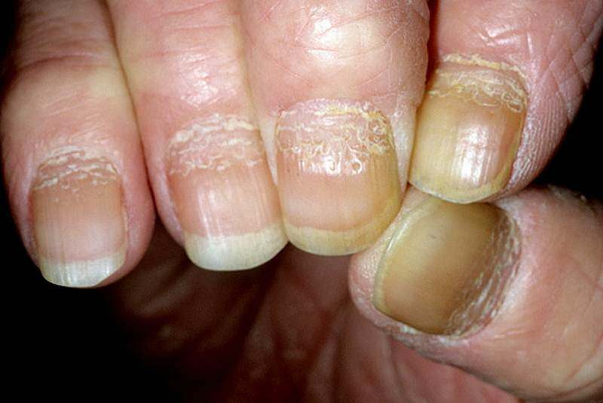
Psoriaz
Bu kasallikning sabablari ikkita bo‘lishi mumkin. Birinchisi, genetik moyillik. Ikkinchi sababi – immun tizimidagi muammolar. Psoriaz yuqumli kasallik emas. Kasallikning dastlabki bosqichida tirnov yoqimsiz sariq tusga kiradi. Tirnoq plastinkasi o‘zining tabiiy elastikligini yo‘qotadi. Hatto tirnoq butunlay ko‘chib tushishi ham kuzatiladi. Bu kasallikni davolash juda qiyin va uzoq vaqt talab qiladi.

Slide 4
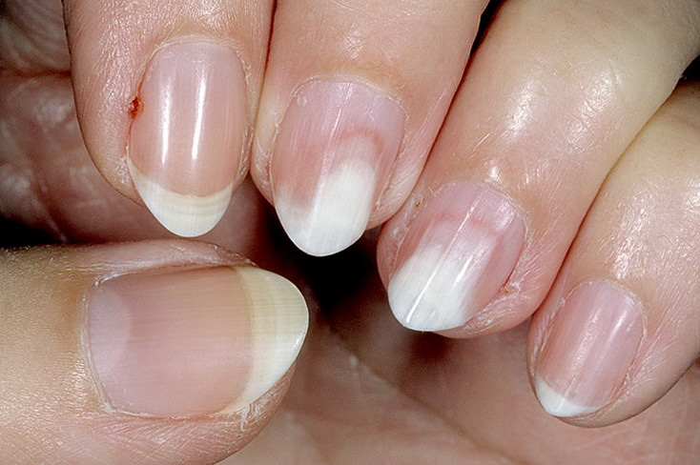
Onixolizis
Onixolizis – tirnoq plastinkasining distrofiyasi. Tirnoqning deformatsiyasi tirnoq ostidagi havo bo‘shlig‘ining paydo bo‘lishiga va tirnoq rangining xira sariq rangga o‘zgarishiga olib keladi. Onixolizisning sababi sog‘liq bilan bog‘liq bo‘lishi ham mumkin. Ovqat hazm qilish tizimi, yurak va asab tizimini ham tekshirtirish tavsiya qilinadi. Kasallikka uzoq vaqt antibiotik qabul qilganligi ham sabab bo‘lishi mumkin. Shuningdek, ishlab chiqarishdagi kimyoviy moddalar ta’siri yoki sifatsiz manikyur mahsulotlari ham bu kasallikka olib keladi.

Slide 5
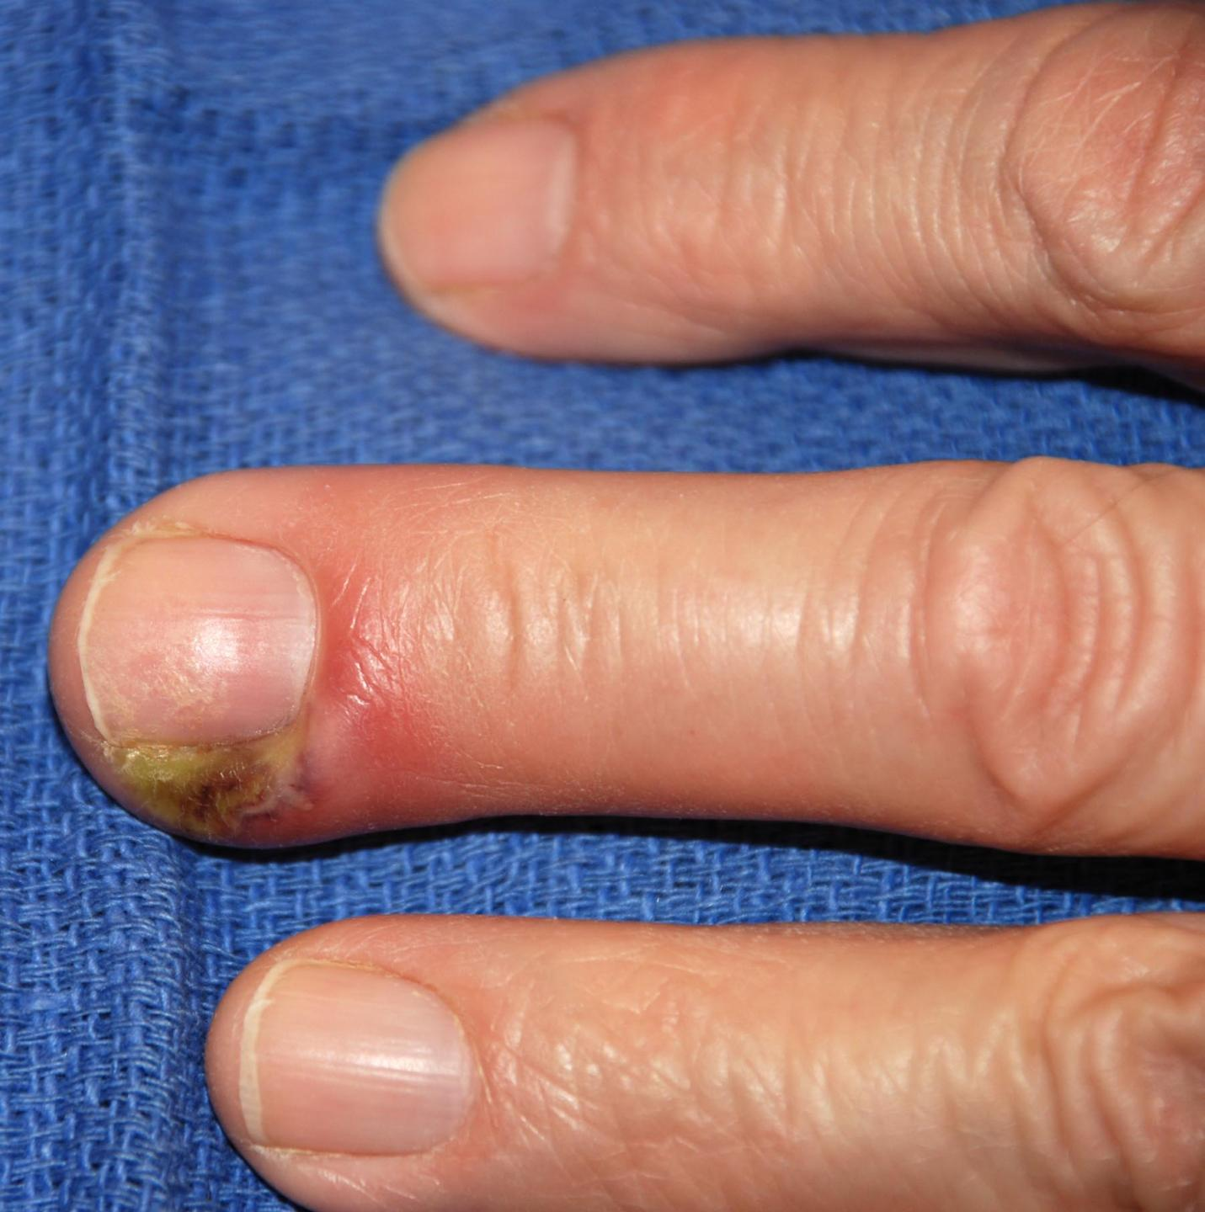
Panaritsiy
Panaritsiy – bu tirnoq rulosi (valik) kasalligi bo‘lib, ko‘pincha tirnoqning mexanik shikastlanishidan keyin paydo bo‘ladi. Manikyur uchun yuqori sifatli vositalardan foydalanishingiz, manikyur jarayonini xavfsiz kechishini ta’minlaydi. Panaritsiy tirnoq shikastlanganda tushadigan infeksiya natijasida kelib chiqadi. Yiring paydo bo‘lgan taqdirda tirnoq plastinkasini olib tashlashga to‘g‘ri keladi.

Slide 6
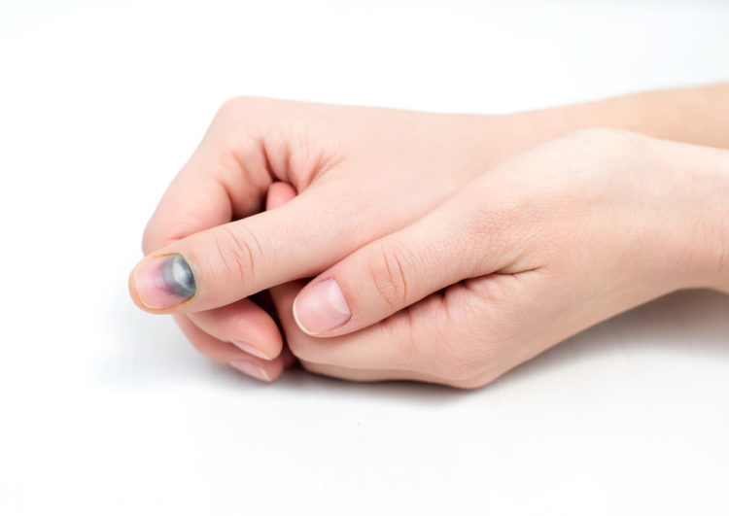
Tirnoq shikastlanishi
Odatda, qo‘l yoki oyoqdagi tirnoqlar shikastlanish tufayli deformatsiyalanadi. Qattiq urilish ta’sirida tirnoq plastinkasi ostidagi qon ketishi, tirnoq rangining qora ranggacha o‘zgarishiga olib keladi. Bunday jarohatlar uchun maxsus davolash talab qilinmaydi. Shunchaki tirnoq tiklanishi uchun vaqt kerak bo‘ladi.

